Slide 1
Интерактивная игра «Заколдованный город»
Составила Корнилович С.А. воспитатель, МБДОУ «ДСКВ № «26»Кристаллик»

Slide 2
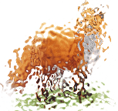
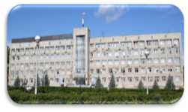
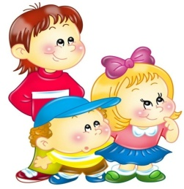
. Задачи: Уточнить и расширить знания детей о достопримечательностях и предприятиях родного города. Продолжать формировать представления детей о своеобразии животного мира. Воспитывать любовь к родному городу Правила игры: - начало игры - вопросы и ответы - отгадай что это? - отгадай загадки - конец игры

Slide 3
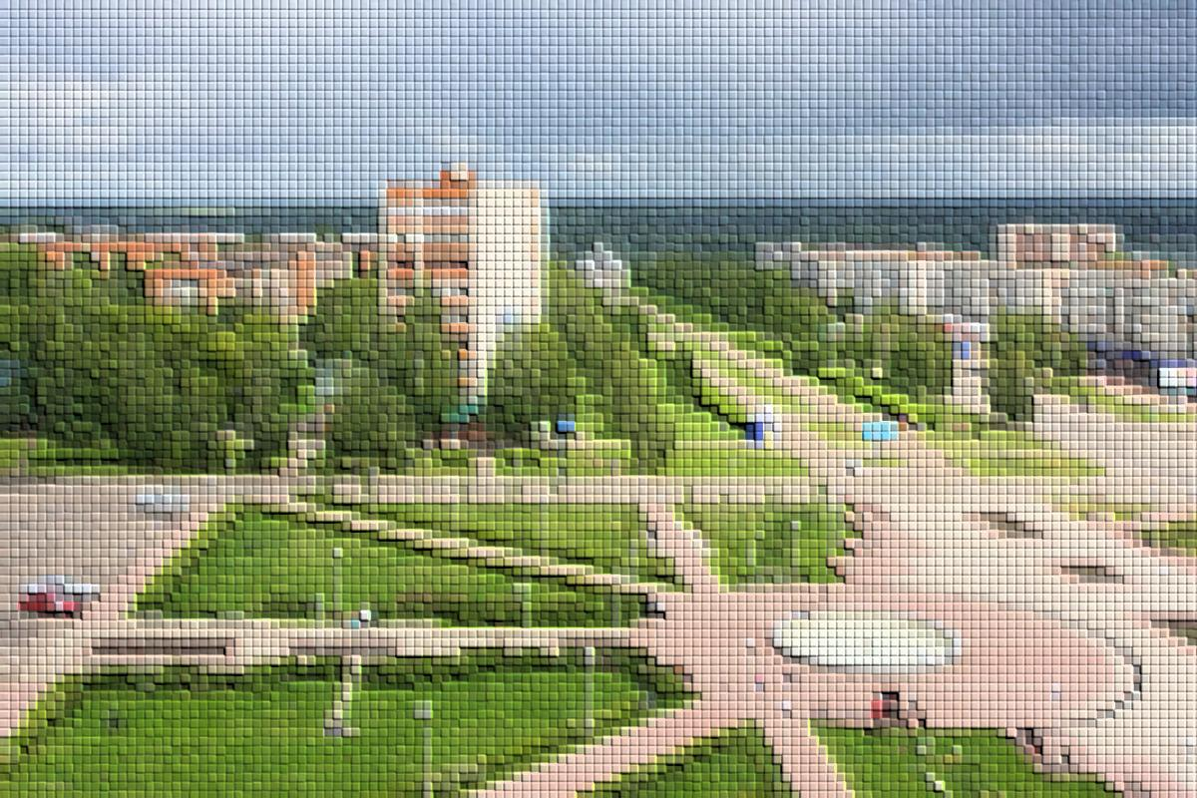

Slide 4
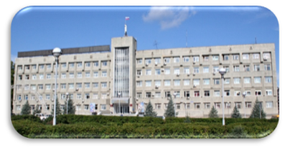
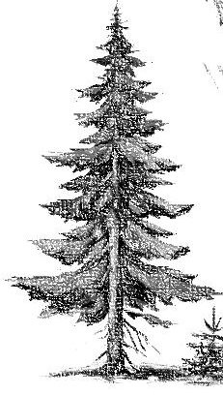
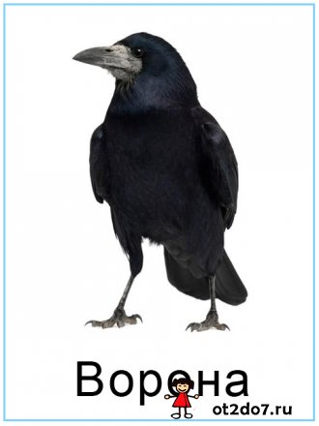
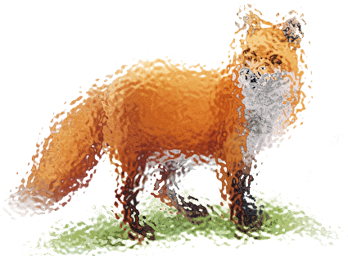

Slide 5
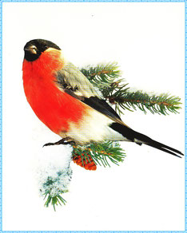
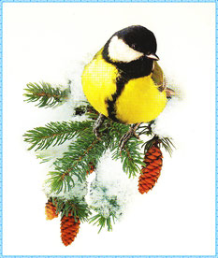
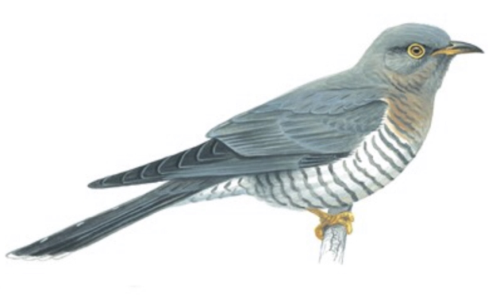
Назови птиц и скажи какая из этих птиц не проживает в лесах этого города , почему?
(проверь себя - если ответ верный птица должна исчезнуть)

Slide 6
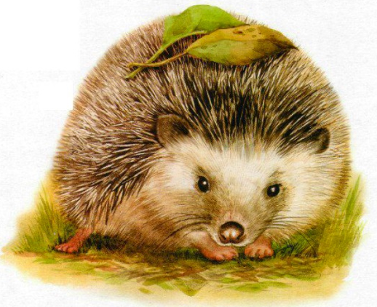
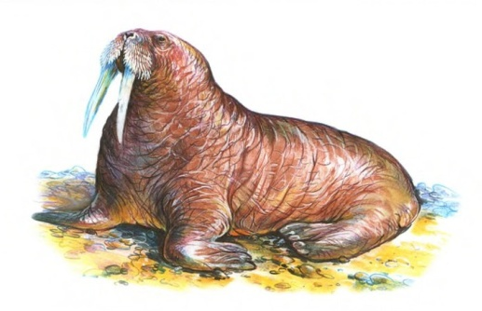
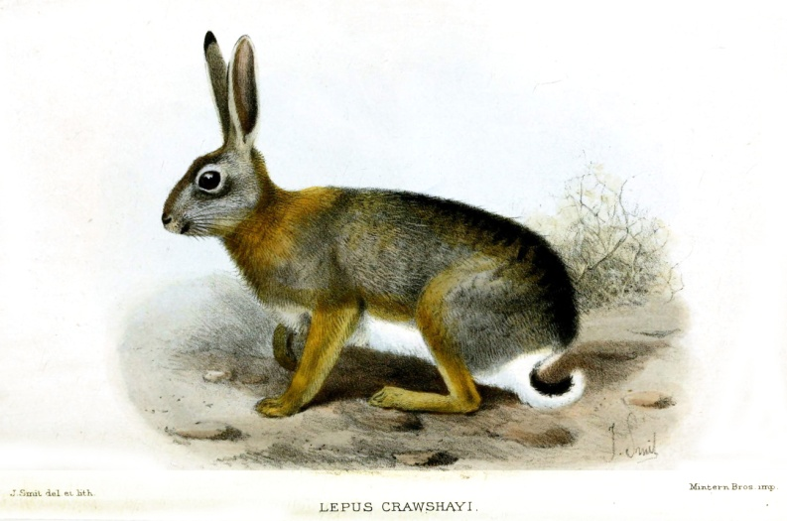
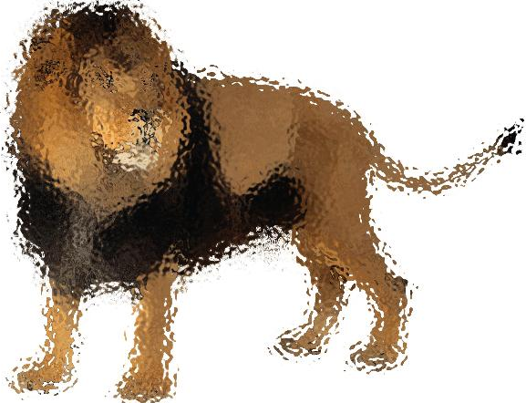
Рассмотри силуэт животного и назови его. Скажи какие животных обитают в лесах этого города . ( Проверь себя: при правильном ответе появляется звезда)

Slide 7
Отгадай загадку
Перед вами кирпичная стена. Выберите любой из кирпичей и нажми на него. С помощью гиперссылки переходим на слайд с загадкой. ( Проверь себя: кликни мышкой по слайду появится правильный ответ)
5
6
7
8
1
2
3
4

Slide 8
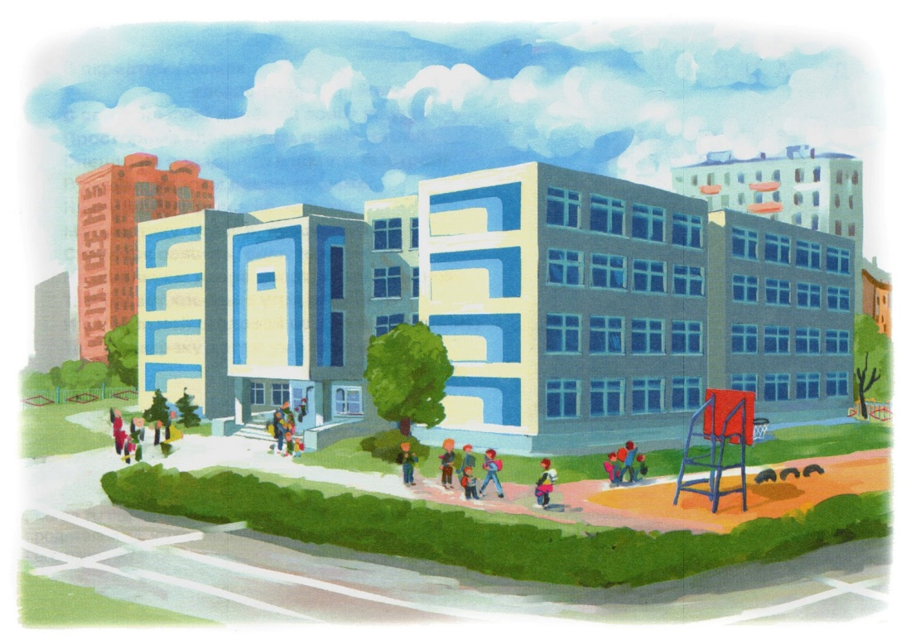
Дом на улице стоит, Детвора к нему спешит. Несут тетрадки, книжки Девчонки и мальчишки.

Slide 9
Гуляют, играют. Рисуют, поют, И в целом чудесно, В нем детки живут!

Slide 10
Этот дом многоэтажный Чистый, светлый, очень важный. Встретишь разных здесь врачей. Лечат взрослых и детей. Будете лежать в постели, Коль серьезно заболели. Не хотим здесь очутиться! Где, скажите-ка? В…

Slide 11
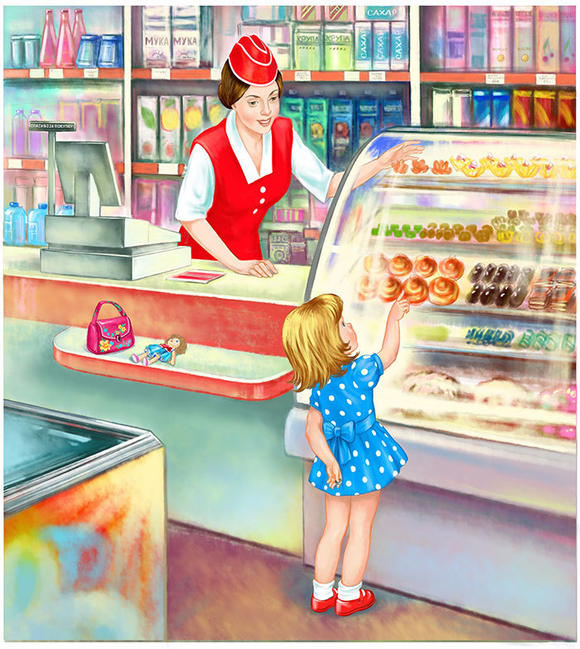
Надо хлеба нам купить, Иль подарок подарить, — Сумку мы с тобой берем, И на улицу идем, Там проходим вдоль витрин И заходим в…

Slide 12
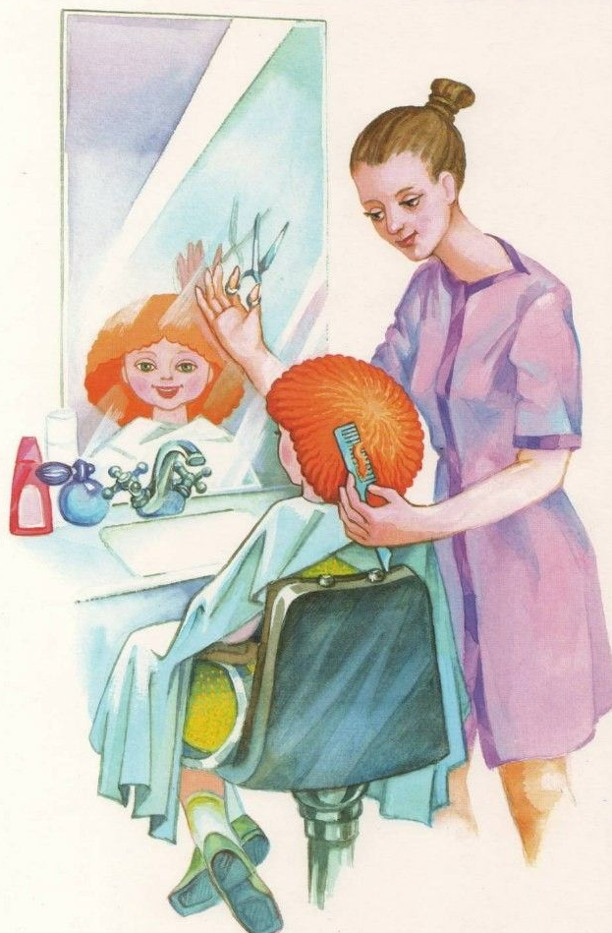
Я приду в этот дом, Где зеркал полно кругом, Где шампунь, одеколон, И где ножниц слышен звон, Где работают расчёски, Где рождаются причёски

Slide 13
Он огромный, городской, Часто он с большой трубой. Здесь машины собирают Или нефть перегоняют

Slide 14
В нем предметы старины
До сих пор сохранены Любознательный народ Поглазеть на них идет

Slide 15
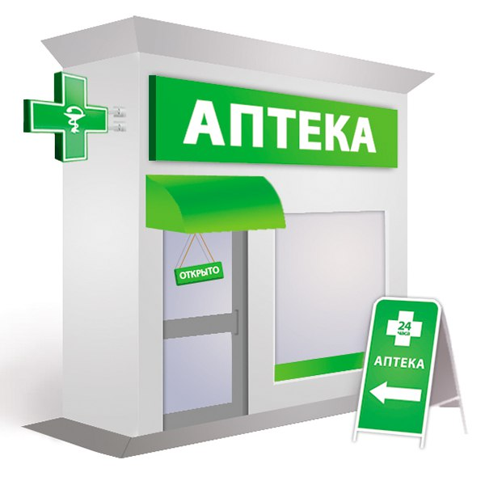
В этом светлом магазине Ты увидишь на витрине Не одежду, не продукты, И не книги, и не фрукты. Здесь микстура и таблетки, Здесь горчичники, пипетки. Мази, капли и бальзамы Для тебя, для папы с мамой. Для здоровья человека Открывает дверь —

Slide 16
Отгадай что это ?
(На слайде 4 варианта ответа. Если ответ неверный загорается прямоугольник красного цвета и звучит сигнал поражения. Если ответ правильный – загорается прямоугольник зеленого цвета.)

Slide 17
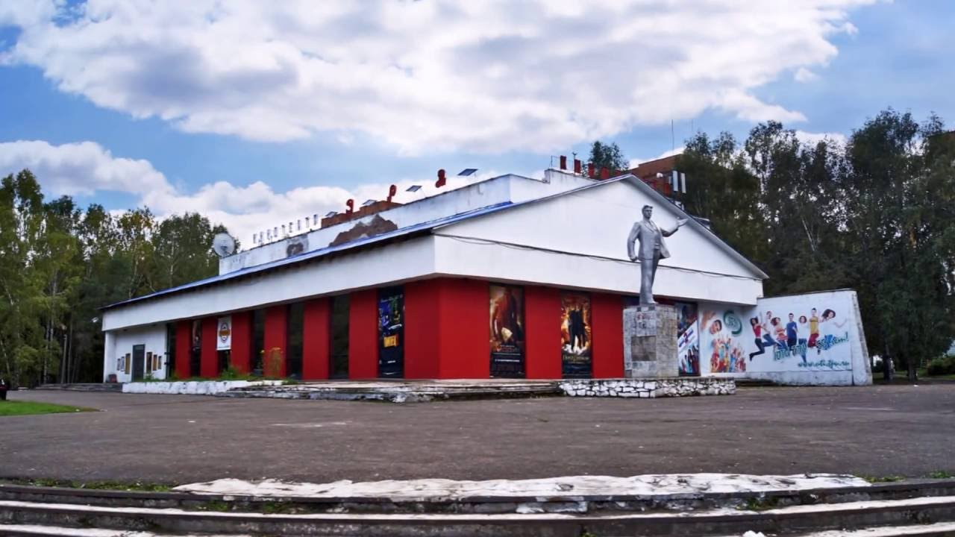
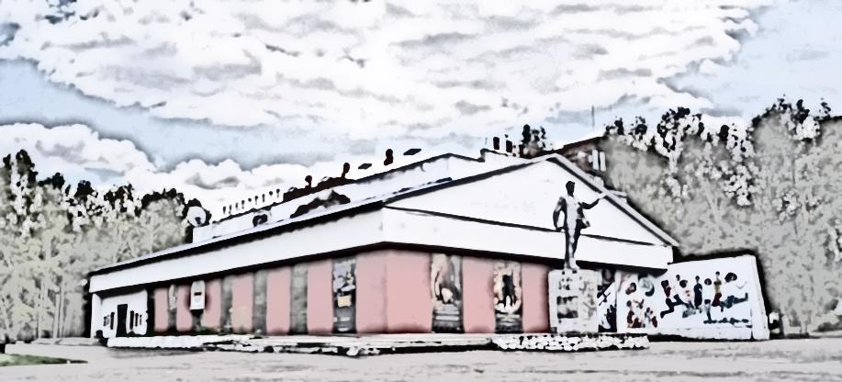
Здание Администрации
Спортивный комплекс «Олимп»
1
3
Кинотеатр Эра
Автовокзал
2
4

Slide 18
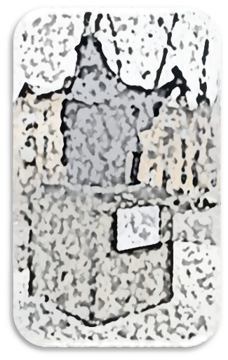
Памятник А.С.Пушкин
Памятник В.В.Маяковский
1
3
Стелла «Слава героям»
композиция «Вороненок с гитарой»»
2
4

Slide 19
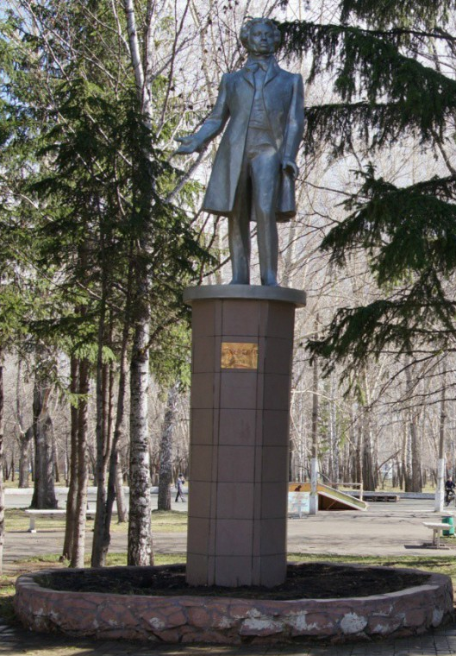
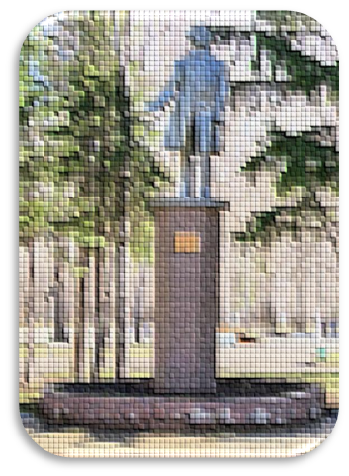
Памятник
А.С. Пушкин
Памятник
В.В.Маяковский
1
3
Композиция «Вороненок с гитарой»
Памятник В.И.Ленин
4
2

Slide 20
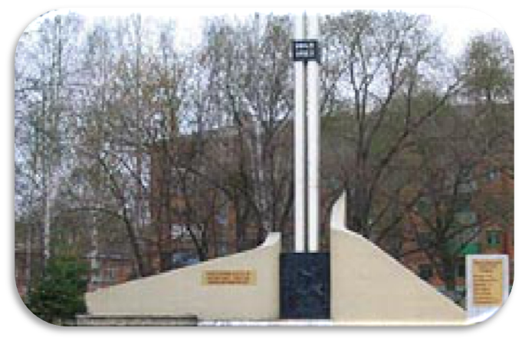
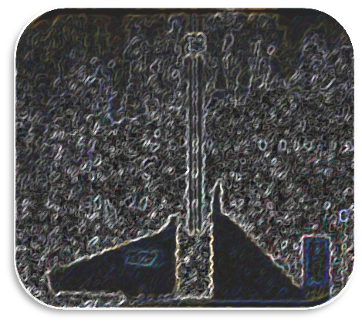
Памятник А.С. Пушкин
Стелла «Слава героям»
1
3
Монумент «Героям гражданской войны»
Памятник «Десантник»
4
2

Slide 21
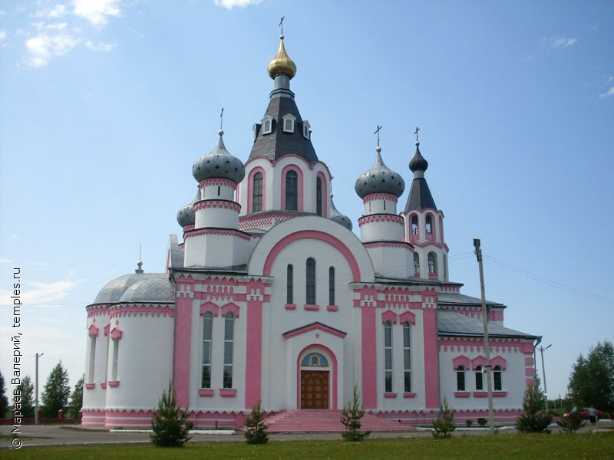
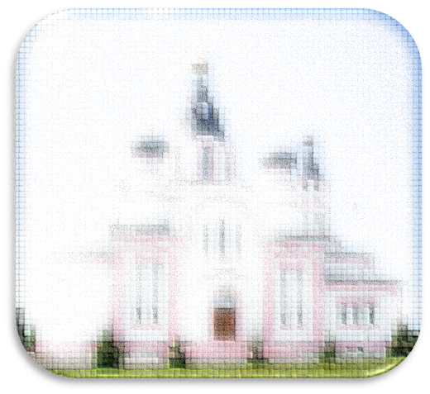
Стелла
«Слава героям»
Храм Иоанна Предтечи
1
3
Мемориальный комплекс
Парк
А.С..Пушкина
4
2

Slide 22
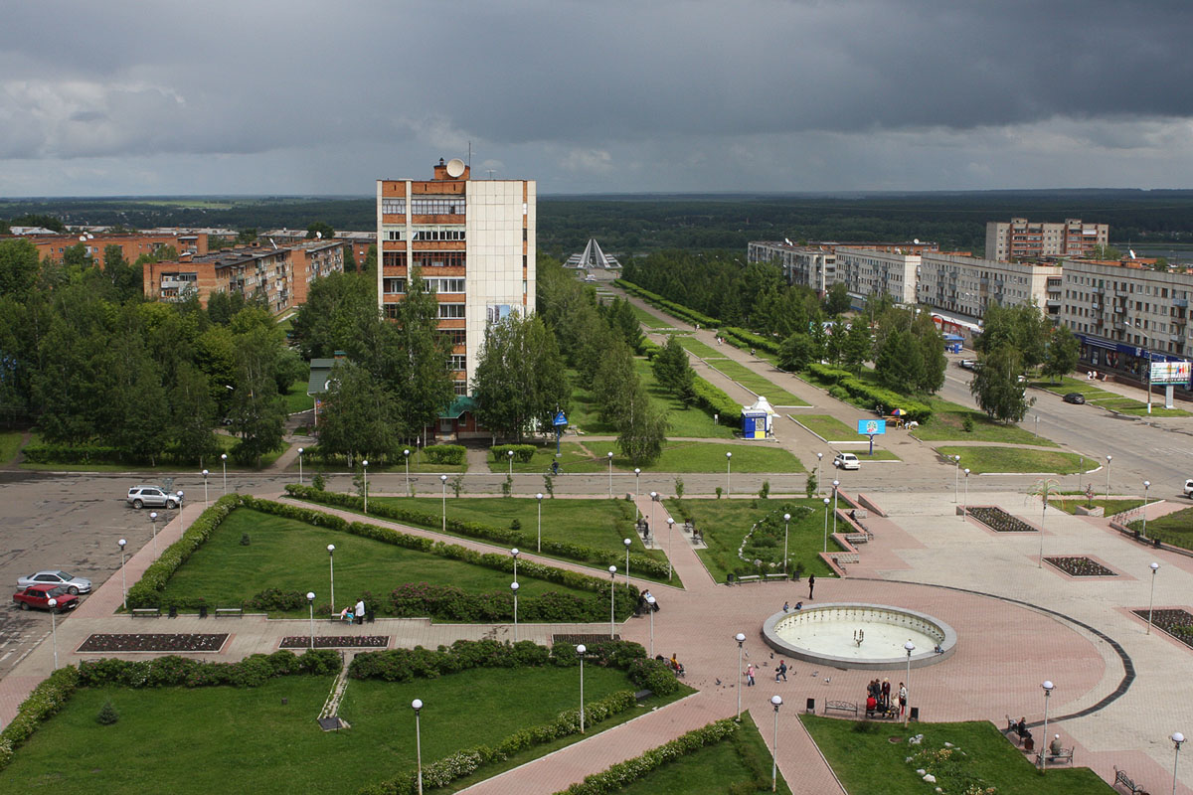
Юрга

